Slide 1
ΠΑΝΕΠΙΣΤΗΜΙΟ ΔΥΤΙΚΗΣ ΑΤΤΙΚΗΣ
ΤΜΗΜΑ ΝΑΥΠΗΓΩΝ ΜΗΧΑΝΙΚΩΝ
ΘΕΡΜΟΔΥΝΑΜΙΚΗ
ΚΥΚΛΟΙ ΙΣΧΥΟΣ ΑΤΜΟΥ
Γεώργιος Κ. Χατζηκωνσταντής Επίκουρος Καθηγητής
Διπλ. Ναυπηγός Μηχανολόγος Μηχανικός
M.Sc. ‘’Διασφάλιση Ποιότητας’’
Τμήμα Ναυπηγικών Μηχανικών
Πανεπιστημίου Δυτικής Αττικής (ΠΑ.Δ.Α.)
ΘΕΡΜΟΔΥΝΑΜΙΚΗ ΚΑΘΗΓΗΤΗΣ ΓΕΩΡΓΙΟΣ Κ. ΧΑΤΖΗΚΩΝΣΤΑΝΤΗΣ 2020

Slide 2
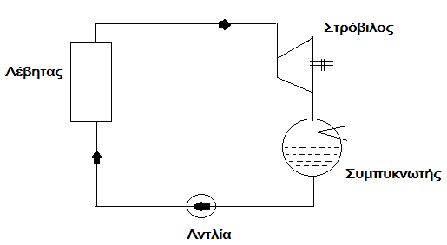
ΘΕΡΜΟΔΥΝΑΜΙΚΟΙ ΚΥΚΛΟΙ ΙΣΧΥΟΣ ΑΤΜΟΥ
υγρή φάση
κύκλωμα ισχύος
κύκλος παραγωγής έργου με εργαζόμενο μέσο είναι το νερό σε
μίγμα
υπέρθερμο ατμό
ΛΕΒΗΤΑΣ ή ΑΤΜΟΠΟΙΗΤΗΣ
ΕΚΤΟΝΩΤΗΣ ή ΣΤΡΟΒΙΛΟΣ
ΣΥΜΠΥΚΝΩΤΗΣ ή ΨΥΓΕΙΟ
ΑΝΤΛΙΑ ΣΥΜΠΥΚΝΩΜΑΤΟΣ
Σχήμα 1
ΘΕΡΜΟΔΥΝΑΜΙΚΗ ΚΑΘΗΓΗΤΗΣ ΓΕΩΡΓΙΟΣ Κ. ΧΑΤΖΗΚΩΝΣΤΑΝΤΗΣ 2020

Slide 3
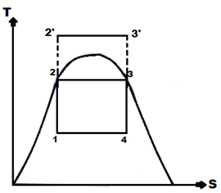
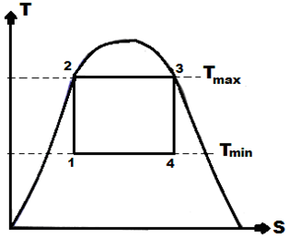
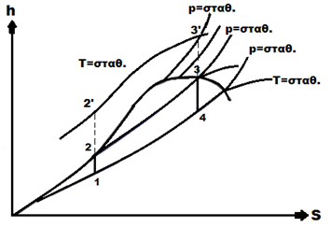
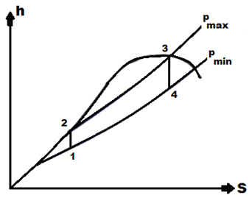
ΘΕΡΜΙΚΗ ΜΗΧΑΝΗ CARNOT
μεταβολή 12 = αδιαβατική συμπίεση (ισοεντροπική)
μεταβολή 23 = ατμοποίηση
μεταβολή 34 = αδιαβατική εκτόνωση (ισοεντροπική)
μεταβολή 41 = ισόθερμη ψύξη
Σχήμα 3
Σχήμα 2
Προβλήματα
Έλεγχος x₄
Αδύνατη η 12
Περιορισμός της Τ_{μέγιστης}
Σχήμα 3’
Σχήμα 2’
ΘΕΡΜΟΔΥΝΑΜΙΚΗ ΚΑΘΗΓΗΤΗΣ ΓΕΩΡΓΙΟΣ Κ. ΧΑΤΖΗΚΩΝΣΤΑΝΤΗΣ 2020

Slide 4
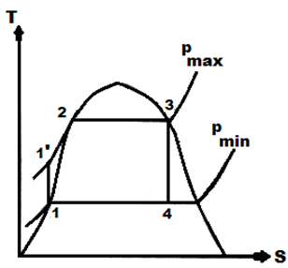
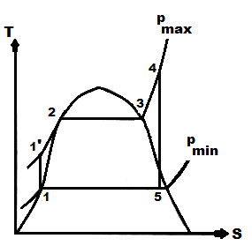
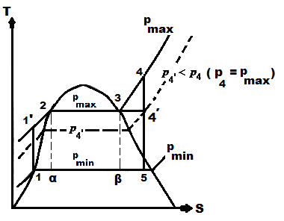
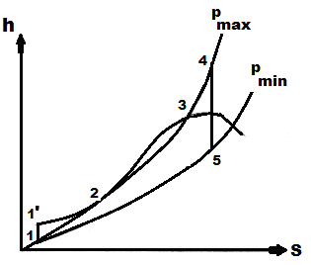
ΚΥΚΛΟΣ RANKINE - ΚΥΚΛΟΣ HIRN
ΚΥΚΛΟΣ RANKINE ΜΕ ΥΠΕΡΘΕΡΜΑΝΣΗ ή ΚΥΚΛΟΣ ΗΙRΝ
Παρατηρήσεις :
$$x≥( 0,88 ÷0,90)$$
ΘΕΡΜΟΔΥΝΑΜΙΚΗ ΚΑΘΗΓΗΤΗΣ ΓΕΩΡΓΙΟΣ Κ. ΧΑΤΖΗΚΩΝΣΤΑΝΤΗΣ 2020

Slide 5
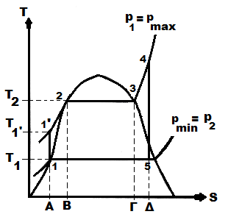
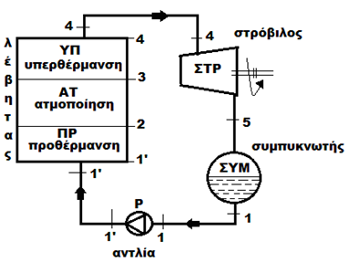
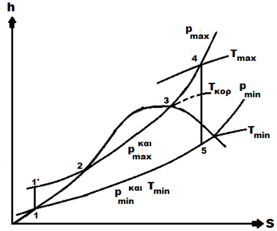
Περιγραφή του θεωρητικού κύκλου
θερμικές εναλλαγές
προθερμαντήρας (ΠΡ)
ατμοποιητής (ΑΤ)
υπερθερμαντήρας (ΥΠ)
μηχανικές εναλλαγές
- εκτονωτής ή στρόβιλος (ΣΤΡ.)
- συμπιεστής ή αντλία (Ρ).
ΘΕΡΜΟΔΥΝΑΜΙΚΗ ΚΑΘΗΓΗΤΗΣ ΓΕΩΡΓΙΟΣ Κ. ΧΑΤΖΗΚΩΝΣΤΑΝΤΗΣ 2020

Slide 6
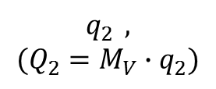
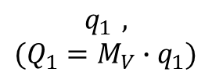
Περιγραφή του θεωρητικού κύκλου
ποσά θερμότητας
(Α 1 1΄ 2 Β) =
θερμότητα προθέρμανσης του υγρού (q)
(Β 2 3 Γ) =
θερμότητα για την ατμοποίηση ( r)
(Γ 3 4 5 Δ) =
θερμότητα για
την υπερθέρμανση
(Δ 5 1 Α) =
θερμότητα που
αφαιρείται από το
ρευστό κατά τη συμπύκνωση
$$q_{2 },$$
$$(Q_{2}=M_{V}∙q_{2})$$
(Α 1΄ 2 3 4 5 Δ) =
θερμότητα που
προσφέρεται
στο ρευστό
$$q_{1 },$$
$$(Q_{1}=M_{V}∙q_{1})$$
(1 1΄2 3 4 5 1) =
θερμικό ισοδύναμο του έργου
ΘΕΡΜΟΔΥΝΑΜΙΚΗ ΚΑΘΗΓΗΤΗΣ ΓΕΩΡΓΙΟΣ Κ. ΧΑΤΖΗΚΩΝΣΤΑΝΤΗΣ 2020

Slide 7
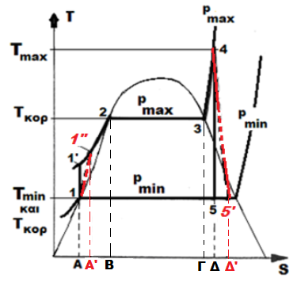
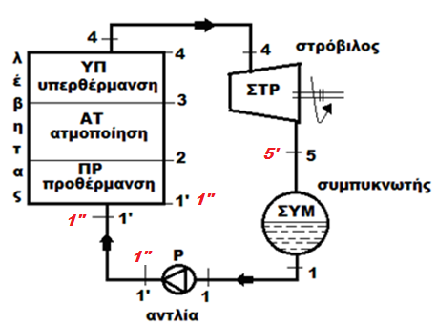
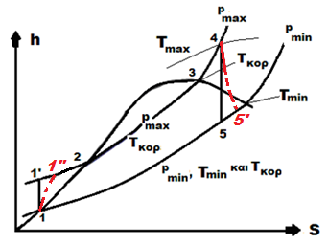
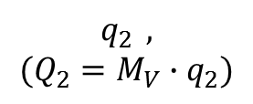
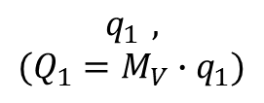
Περιγραφή του πραγματικού κύκλου
ποσά θερμότητας
(Α’ 1’’ 2 Α’’ ) =
θερμότητα προθέρμανσης του υγρού (q)
(Β 2 3 Γ) =
θερμότητα για την ατμοποίηση ( r)
(Γ 3 4 5 Δ) =
θερμότητα για
την υπερθέρμανση
(Δ’ 5’ 1 Α) = θερμότητα που αφαιρείται
στον συμπυκνωτή κατά τη συμπύκνωση
(Α΄ 1΄΄ 2 3 4 5 Δ) = θερμότητα που
προσφέρεται στο ρευστό
= θερμότητα που
αφαιρείται από το ρευστό
$$q_{1 },$$
$$(Q_{1}=M_{V}∙q_{1})$$
(Δ’ 5’ 1 Α)
$$q_{2 },$$
$$(Q_{2}=M_{V}∙q_{2})$$
ΘΕΡΜΟΔΥΝΑΜΙΚΗ ΚΑΘΗΓΗΤΗΣ ΓΕΩΡΓΙΟΣ Κ. ΧΑΤΖΗΚΩΝΣΤΑΝΤΗΣ 2020

Slide 8
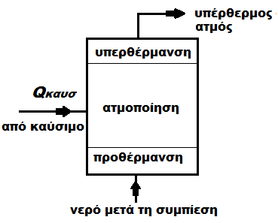
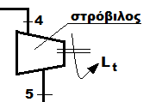
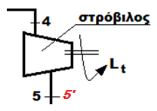
ΘΕΡΜΟΔΥΝΑΜΙΚΗ ΑΝΑΛΥΣΗ ΜΗΧΑΝΗΜΑΤΩΝ ΤΟΥ ΚΥΚΛΟΥ
ΛΕΒΗΤΑΣ
ΣΤΡΟΒΙΛΟΣ
$$Q_{1}=M_{V}∙\left(h_{4}−h_{1′}\right)$$
ιδανική
$$Q_{1}=M_{V}∙\left(h_{4}−h_{1′′}\right)$$
πραγματική
$$η_{εκτόνωση}= \frac{{\left(Δh\right)}_{πραγματικη}}{{\left(Δh\right)}_{ιδανικη}}= \frac{h_{4 }−h_{5′}}{h_{4}−h_{5}}$$
$$Q_{καυσ}=M_{καυσ}∙H_{i}$$
$$η_{g}=\frac{Q_{1}}{M_{καυσ}∙H_{i}}<1$$
$$η_{στροβ}=(0,70÷0,90)$$
$$H_{i}=θερμογόνος δύναμη$$
ΘΕΡΜΟΔΥΝΑΜΙΚΗ ΚΑΘΗΓΗΤΗΣ ΓΕΩΡΓΙΟΣ Κ. ΧΑΤΖΗΚΩΝΣΤΑΝΤΗΣ 2020

Slide 9
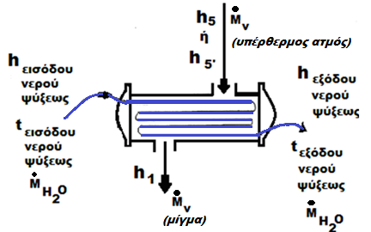
ΣΥΜΠΥΚΝΩΤΗΣ (εναλλάκτης θερμότητας)
ΑΝΤΛΙΑ
ιδανική συμπίεση
πραγματική συμπίεση
Γίνονται δύο υποθέσεις :
α)
$$u_{1′} ≅ u_{1}$$
ιδανική συμπίεση
$$u_{1′′} ≅ u_{1}$$
πραγματική συμπίεση
$$υ_{1} ≅ υ_{1′}$$
ιδανική συμπίεση
β)
$$υ_{1} ≅ υ_{1′′}$$
πραγματική συμπίεση
Ο θερμικός ισολογισμός είναι :
ιδανική συμπίεση
πραγματική συμπίεση
Εάν η εκτόνωση αντιμετωπιστεί ως πραγματική
$$η_{συμπιεση}= \frac{{\left(Δh\right)}_{ιδανικη}}{{\left(Δh\right)}_{πραγματικη}}= \frac{h_{1′ }−h_{1}}{h_{1′′}−h_{1}}$$
Θεωρείται = 4,1868 (kJ / kg K)
$$η_{αντλ}=(0,50÷0,90)$$
ΘΕΡΜΟΔΥΝΑΜΙΚΗ ΚΑΘΗΓΗΤΗΣ ΓΕΩΡΓΙΟΣ Κ. ΧΑΤΖΗΚΩΝΣΤΑΝΤΗΣ 2020

Slide 10
ΥΠΟΛΟΓΙΣΜΟΙ
Σημ. 1 : σύστημα κορεσμένο στη χαμηλή πίεση
Σημ. 1’, 1’’ : σύστημα ακόρεστο στη μέγιστη πίεση
Αδιαβατική ιδανική : 11’
Συμπίεση
Αδιαβατική πραγματική : 11’’
προθέρμανση
1’2
1’’2
Σημ. 2 κορεσμένο
υγρό
Σημ. 3 ξηρός ατμός
Στη
μέγιστη
πίεση
ατμοποίηση
23
υπερθέρμανση
34
Σημ.4 : υπερθ. ατμός
στη μέγιστη πίεση
και μέγιστη θερμοκρασία
45
45’
εκτόνωση
Έλεγχος x_{5’}
Συμπύκνωση : 51 , 5΄1
Σύστημα κορεμένο
στη χαμηλή πίεση
$$h_{5′}= h_{σ}+r∙x_{5′}$$
ΘΕΡΜΟΔΥΝΑΜΙΚΗ ΚΑΘΗΓΗΤΗΣ ΓΕΩΡΓΙΟΣ Κ. ΧΑΤΖΗΚΩΝΣΤΑΝΤΗΣ 2020

